Slide 1
Косуля
Доклад

Slide 2
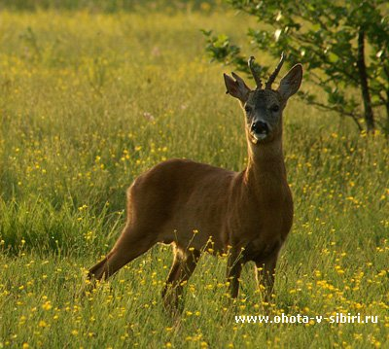
Косуля очень красивое и изящное животное

Slide 3
К основному европейскому виду относятся пять подвидов. Их представители имеют маленькие размеры: длина до 135 см, высота от 70 до 95 см. Существуют так же и крупные косули. Это те подвиды, которые живут в Азии, в особенности так называемая сибирская косуля. Длина мужских особей этих животных может доходить до 150 см, а масса тела - до 60 кг, бывает встречаются сибирские косули и весом 65кг.

Slide 4
Сейчас косули обитают в различных лиственных и смешанных лесах, исключение составляет лишь темнохвойная тайга. Этих животных можно встретить в зарослях кустарника и тростника у берегов степных рек и озёр. А также косули встречаются на горных склонах, по которым они поднимаются к альпийским лугам на высоту 3500 метров над уровнем моря. В середине прошлого века в Чехословакии и ГДР образовались крупные массивы полей, которые практически сразу стали обиталищем популяций полевых косуль. Эти представители своего вида утратили связь с лесом и в течение всего года живут в поле.

Slide 5
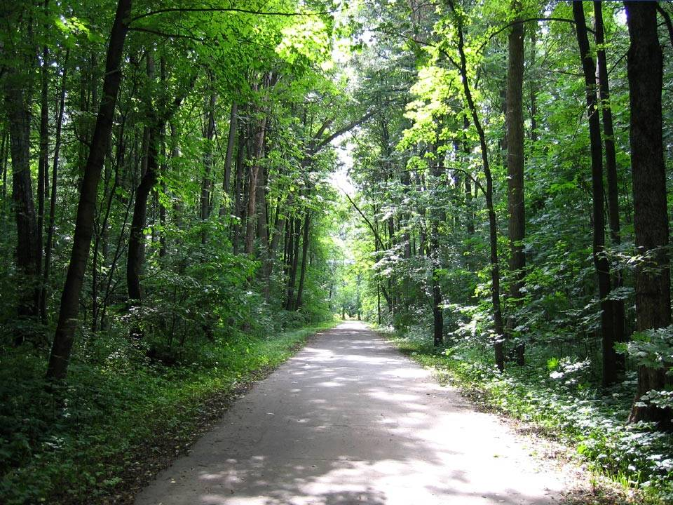
Часто можно всетретить Косулю в смешанных и широколиственных лесах

Slide 6
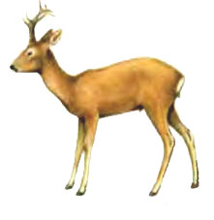

Slide 7
Животное - это удивительно изящное, пропорционально сложенное средних размеров, легкое и грациозное в движении, косули наиболее знакомый массовому охотнику вид некрупного оленя.
Косулята обитают в лесостепной, подтаежной и таежных зонах Енисейской Сибири от южных границ Красноярского края и Хакасии на север до широты Енисейска и Ангары. В последние годы отмечается продвижение косули севернее указанного рубежа по правым притокам Ангары, исследователи связывают этот процесс с массовыми вырубками хвойных насаждений и появлением больших площадей мелколиственных насаждений. С ее фигурой получается хорошее чучело косули, которое можно поставить дома где-нибудь в уголке.

Slide 8
Конец
Автор : Инна Кулумбекова 4 а класс ☺☺

